Slide 1
Sporttracker
Predmet: Razvoj aplikacij za internet
Študentje: Jakob Polegek, Aljaž Marš, Jan Vrtačnik
Mentor: mag. inž. rač. in inf. tehnol. Sandi MajniNGer

Slide 2
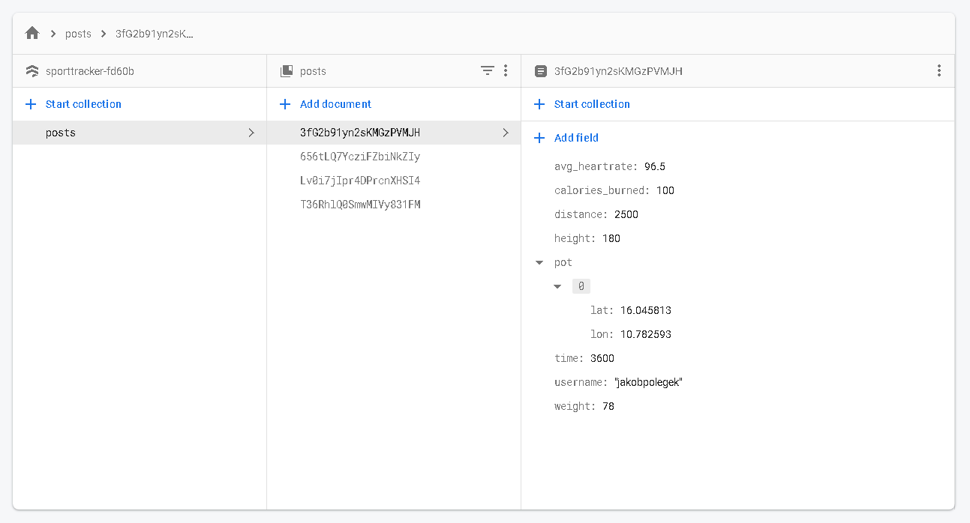
Podatkovna baza
Firebase,
Shranjevanje videov,
Prijava, registracija
(Firebase authentication)

Slide 3
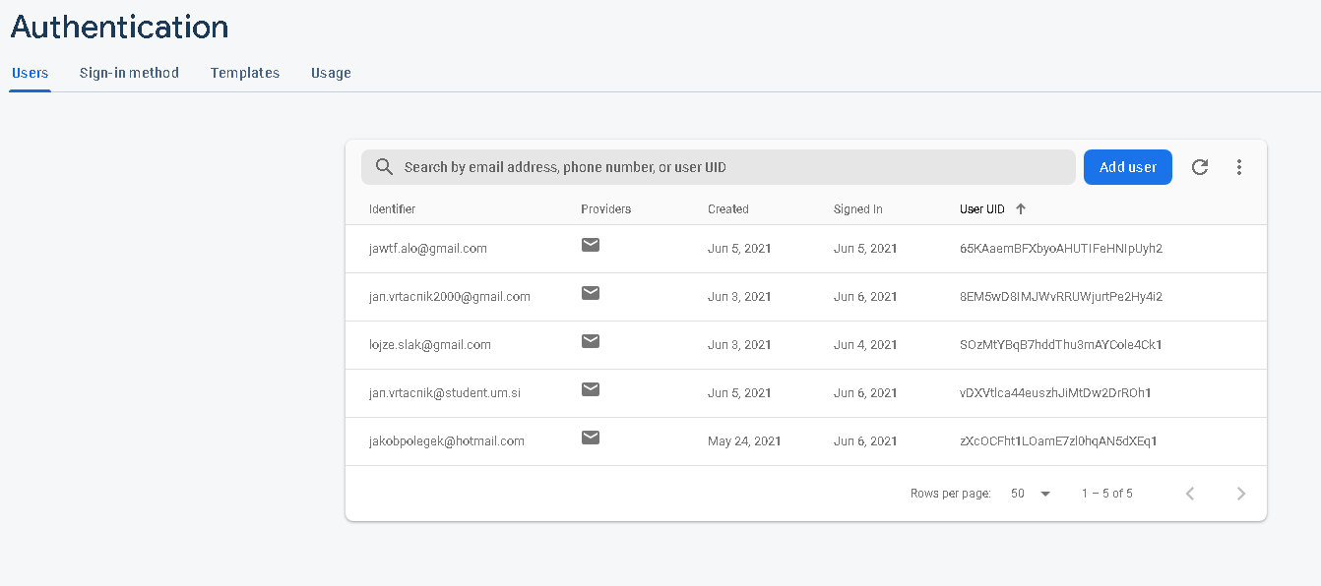
Firebase authentication

Slide 4
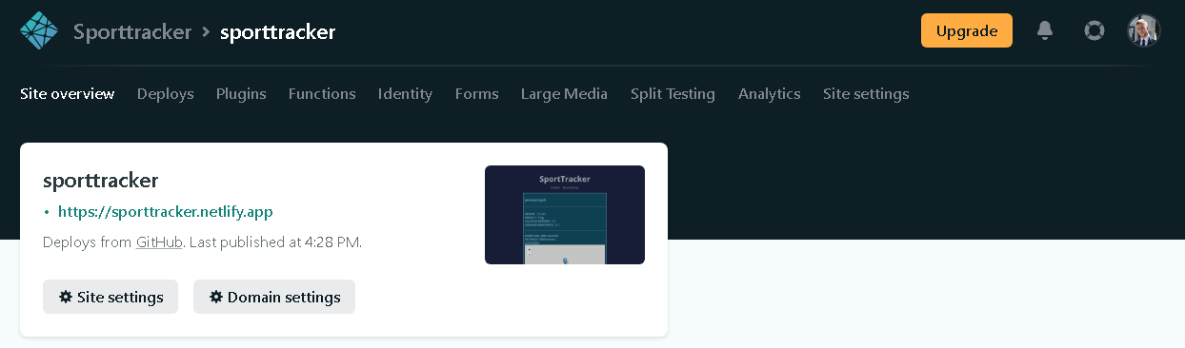
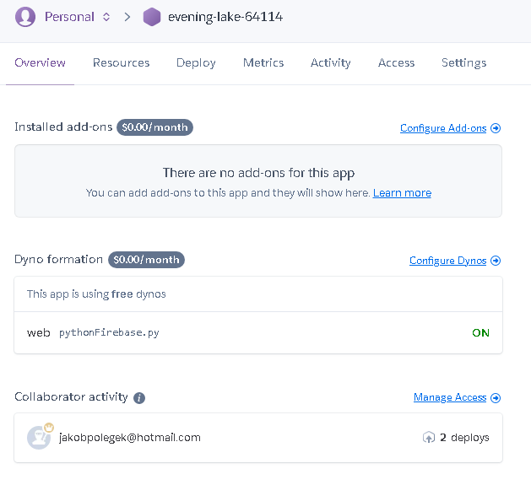
Strežnik
Heroku(docker container)
Netlify(Gostovanje api-ja)

Slide 5
API
JSON
Python(Flask-Rest API)
CRUD
API key(Firebase, Leaflet-maps)

Slide 6
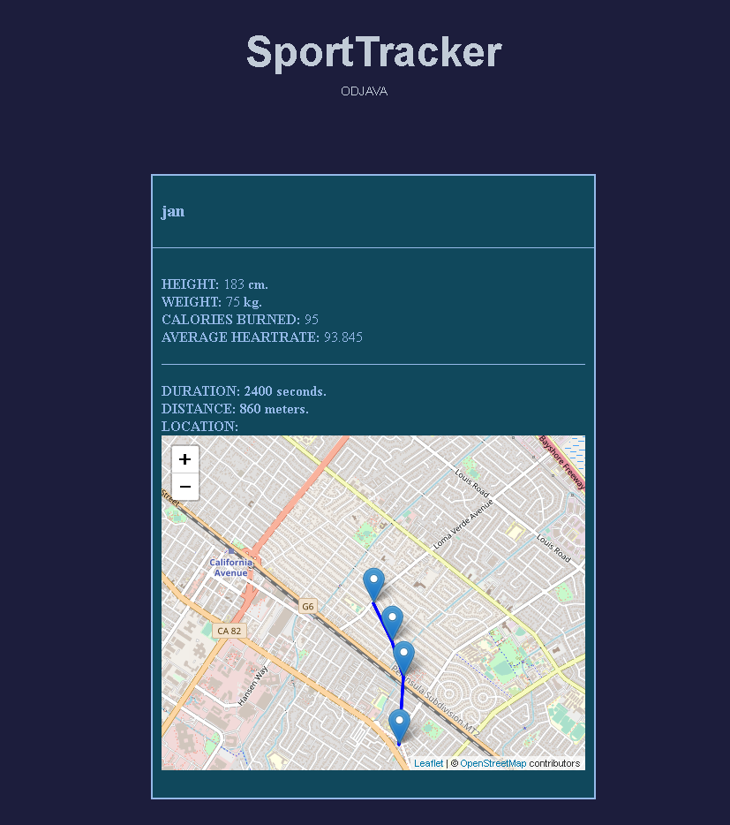
Spletna stran
React
Firebase
Leaflet(maps)
Vizualizacija podatkov
(prikaz poti, kjer je uporabnik bil aktiven)

Slide 7
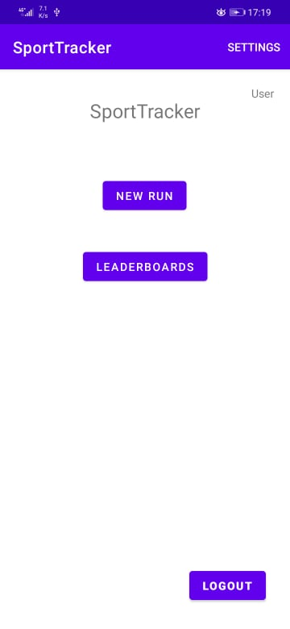
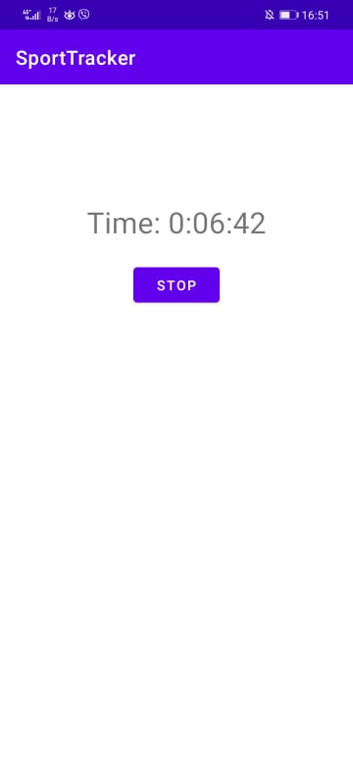
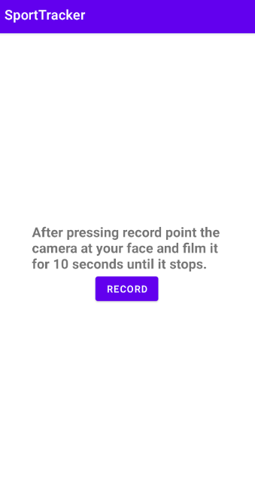
Mobilna aplikacija
Android(Java)
Zbiranje podatkov
GPS, LocationServices,

